Slide 1
Козацька доба
Виникнення українського козацтва
Запорозька Січ
Козацько-селянські повстання наприкінці XVI ст.
П.Сагайдачний. Хотинська війна
Козацько-селянські повстання поч. XVII ст.

Slide 2
Виникнення українського козацтва
Слово козак вважається давнім запозиченням з тюркських мов, у яких воно первісно означало «вільна, незалежна людина; шукач пригод, мандрівник», «озброєна людина». З турецької мови перекладається як "розбійник“.

Slide 3
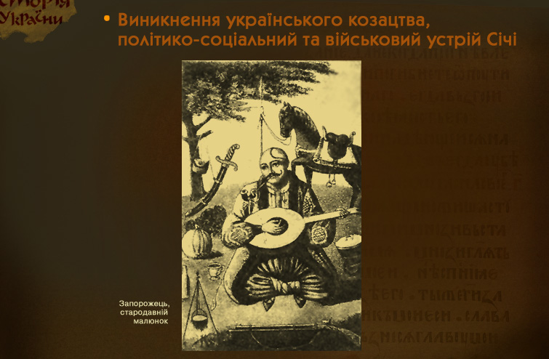

Slide 4
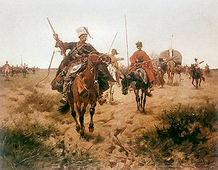

Slide 5
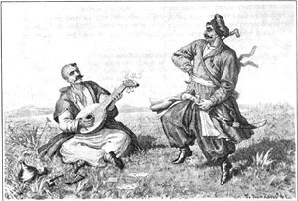

Slide 6
Вперше термін «козак» згадано у Початковій монгольській хроніці в 1240 році. У 16 ст. цей термін вміщено в словник половецької мови та в додаток грецького збірника житій святих. На землях сучасної України згадки відносяться до XIV століття, коли більшість українських земель юридично належала до складу Речі Посполитої.

Slide 7
Версії про походження козаків від:
1)«хозарська»
2) «чорно-клобуцька»
3) «черкаська»
4) «татарська»
5) «автохтонна»
6) «болохівська»
7) «бродницька»
8) «уходницька»
9) «захисна»
10) «соціальна»
11) Боярська
12) Шляхетська

Slide 8
Перші письмові згадки про козаків, що з'явилися на порогах Дніпра, припадають на кінець 15 ст. У 1492 році запорізькі козаки атакували турецьку військово-морську галеру під Тягинею і визволили українців, захоплених у полон і проданих у рабство. Як писав професор Михайло Грушевський, це була перша в історії офіційна згадка про дії козаків на морі й офіційна згадка про запорізьких козаків узагалі. Так - 1 серпня 1492 року відбувся похід запорізьких козаків в Дніпровський лиман під проводом князя Богдана Глинського.

Slide 9
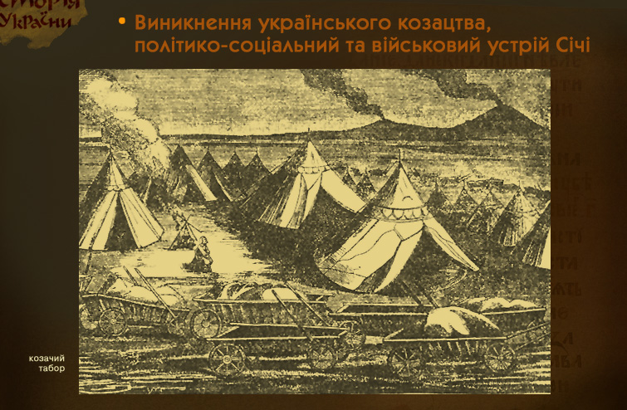

Slide 10
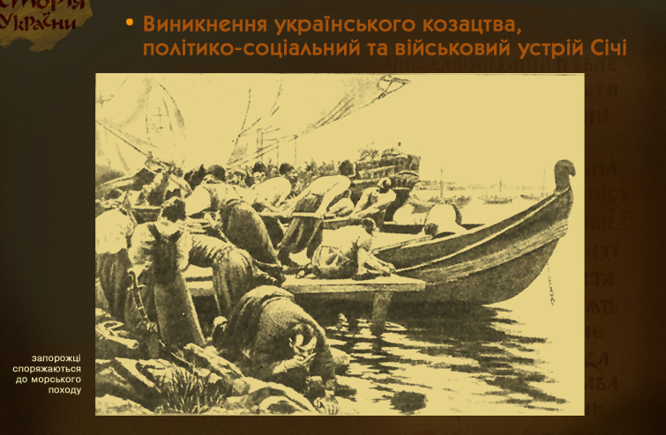

Slide 11
Передумови виникнення козацтва
1) існування великого масиву вільної землі зі сприятливими для життєдіяльності умовами в порубіжжі між хліборобською та кочовою цивілізаціями;
2) досвід освоєння південних територій уходниками, добичниками, бродниками та ін;
3) природне прагнення людей до міграції в пошуках кращого, до самозбереження, самоствердження і самореалізації.

Slide 12
Причини виникнення козацтва
1) зростанням великого феодального землеволодіння, що розпочалося з XV ст. і підштовхнуло процес господарського освоєння та колонізації нових земель;
2) посиленням феодальної експлуатації, прогресуючим закріпаченням, наростанням релігійного та національного гніту;
3) зростанням зовнішньої загрози, нагальною потребою захисту від нападів турків і татар.

Slide 13
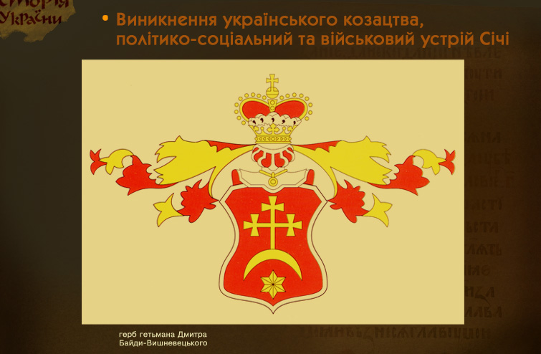

Slide 14
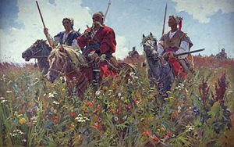

Slide 15
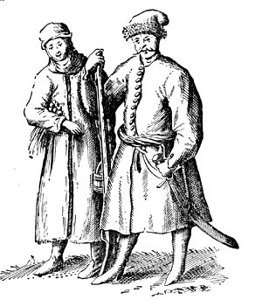

Slide 16
Хоча перші згадки про козацтво датуються XIII ст., проте як нова соціальна верства суспільної ієрархії воно формується водночас зі шляхтою протягом XV— XVI ст. Фактично майже до кінця XVI ст. термін «козацтво» фіксував не соціальний статус, а спосіб життя, рід занять.

Slide 17
Реєстрове козацтво
У 1572 році польський король Сигізмунд ІІ створив наймане військо із козаків. Козаки записувалися до списку - “реєстру”. Звідси назва – реєстрове козацтво. З появою реєстрового війська, козацтво було легітимізовано як соціальний стан — юридично визнано права, привілеї та обов'язки козацтва.

Slide 18
Запорозька Січ
Томаківська Січ (1540 – 1593 рр.)
Базавлуцька Січ (1593 – 1638 рр.)
Микитинська Січ (1638 – 1652 рр.)
Чортомлицька Січ (1652 – 1709 рр.)
Кам’янська Січ (1709 – 1711 рр.)
Олешківська Січ (1711 – 1734 рр.)
Нова Січ (1734 – 1775 рр.)
Задунайська Січ (1775 – 1828 рр.)

Slide 19
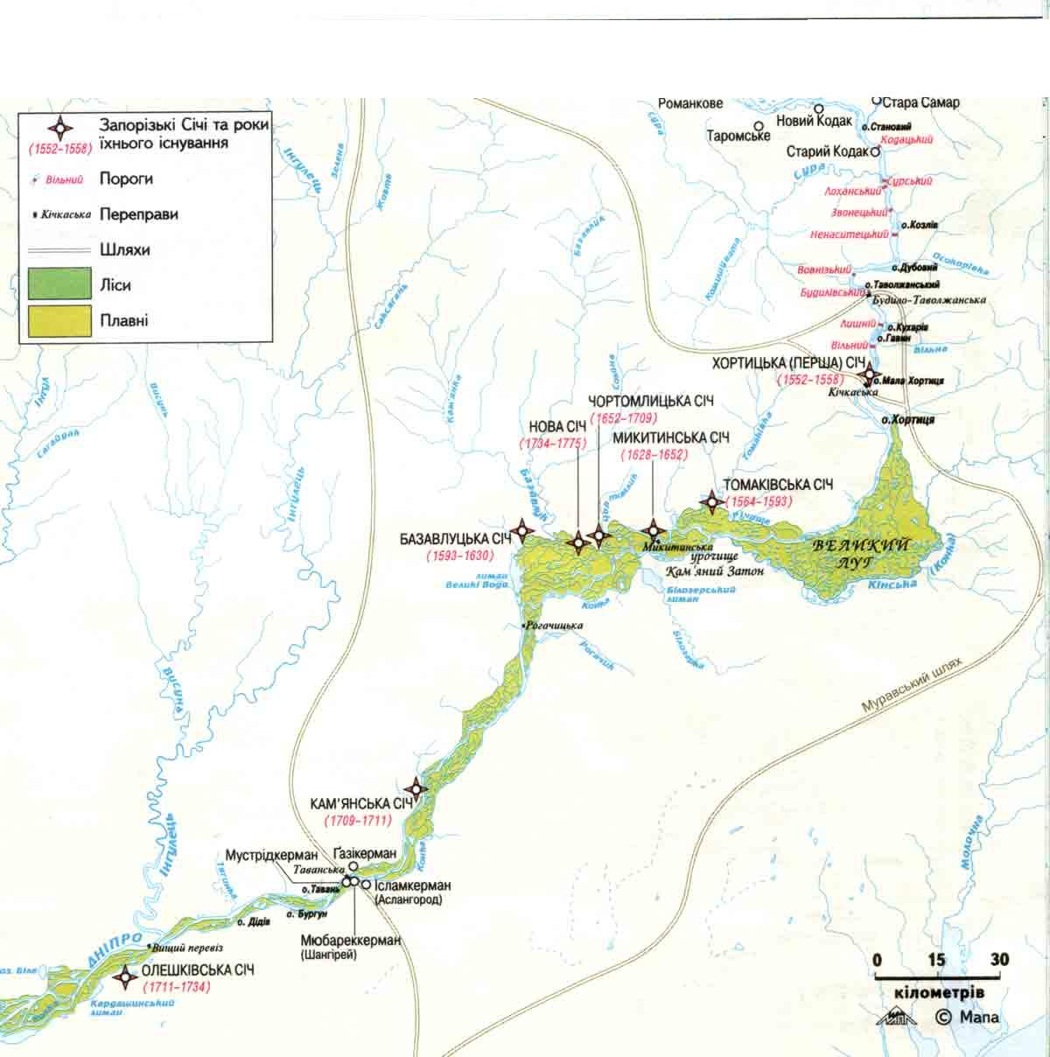
Запорізька Січ у XVI - першій половині XVII ст.
© Бондаренко Є. Д.

Slide 20
Протягом перебування козаками у пониззі Дніпра, вони будували в різних місцях так звані «городці» та засіки або ж «січі» з повалених дерев для захисту від ворожих нападів. Проте такі імпровізовані населені пункти були слабоукріпленими і тому під натиском ворога досить швидко припиняли своє існування, не лишаючи після себе згадки, зафіксованої в історичних джерелах. Заснування першої Запорозької Січі історики, як правило, пов'язують з ім'ям козацького ватажка Дмитра Вишневецького.

Slide 21
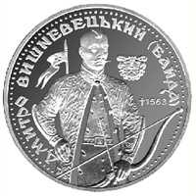
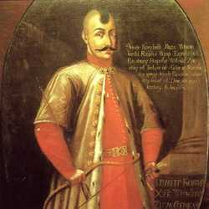
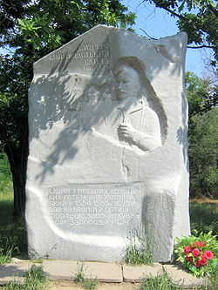
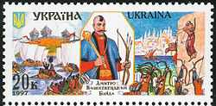

Дмитро Вишневецький
Пам”ятник Д.Вишневецькому на Хортиці

Slide 22
Вишневецький Дмитро (Байда, 1516—1563) — один із перших відомих в історії українського козацтва гетьманів, нащадок великого князя литовського Ольгерда. У 1551 р. — черкаський і канівський староста, організатор відсічі татарським нападам. У 1560 р. — на службі в московського царя Івана Грозного, у 1561 р. повертається в Україну. У 1563 р. здійснив військовий похід до Молдавії. Через зраду одного з молдавських претендентів на владу козацьке військо зазнало поразки, а сам гетьман потрапив у полон, був відправлений до Стамбула і там страчений.

Slide 23
Ідеалами козаків були воля , рівність, братерство.
Запорізька Січ із самого початку була військово - політичною організацією з демократичними принципами :
- з виборністю керівників:
- з рівним правом усіх козаків на участь у цих виборах;
- з неможливістю покріпачення.
Ця військова організація називалася Військо Запорозьке Низове.

Slide 24
Управління Запорозькою Січчю.
КОЗАЦЬКА РАДА
Курінні
отамани
Гетьман
( кошовий отаман )
Військова
старшина
Реєстрова
старшина
Запорозький
Кіш ( Січ )
38 куренів
Обозний
Писар
Суддя
Осавули(2)
Територіальні
реєстрові
полки
Військо ( полки, сотні, десятки)
Полковники, сотники,
десятники ( отамани)

Slide 25
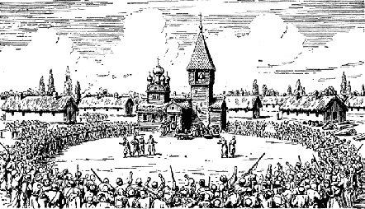

Slide 26
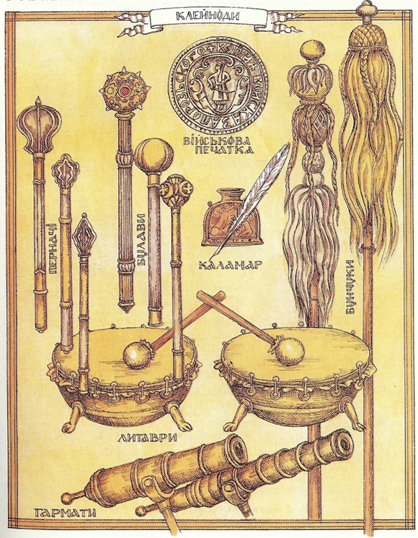
© Бондаренко Є. Д.

Slide 27
Козацько-селянські повстання кінець XVI ст.
Наприкінці XVI — на початку XVII ст. українськими землями прокотилося дві хвилі активного протесту народних мас проти існуючих порядків: 1-а - (1591—1596), друга (1625—1638). Головною рушійною силою народних виступів було козацтво.
Основними причинами першої хвилі народного гніву були посилення кріпосницького та національного гніту (нагадаймо, що «артикули» польського короля Генріха Валуа (1573) та третій Литовський статут (1588) фіксували остаточне оформлення кріпосного права); енергійна експансія шляхти на відносно вільні українські землі, колонізовані «уходниками» та запорожцями; зіткнення інтересів шляхетської та козацької верств; намагання офіційної влади Речі Посполитої взяти під контроль козацтво.

Slide 28
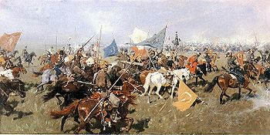

Slide 29
У 1591 р. починається повстання реєстрових козаків під орудою К. Косинського. Приводом прислужилася, як це часто бувало, особиста образа Косинського на князя Острозького, який відібрав у нього маєток. Проте незабаром повстання, підтримане місцевими селянами, охопило Київщину, Брацлавщину, Поділля і Волинь.

Slide 30
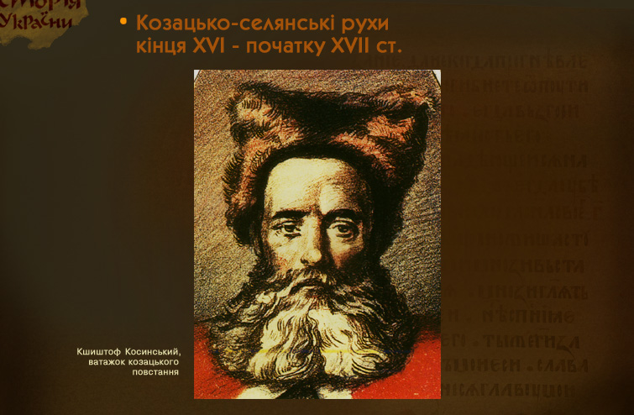

Slide 31
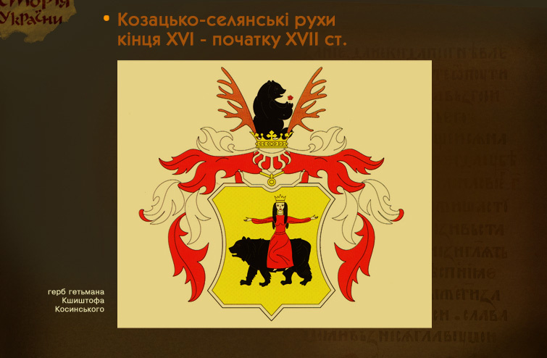

Slide 32
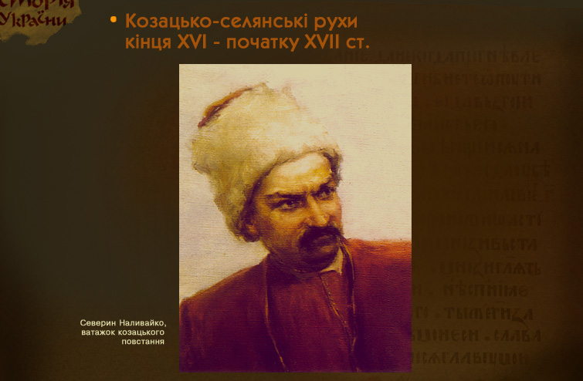

Slide 33
Хід воєнних дій
У лютому 1593 р. князь Острозький розбиває військо Косинського на р. П'ятці. Козаки укладають угоду, згідно з якою Косинський позбавляється гетьманства, козаки втрачають право нападати на сусідні країни, а селяни-втікачі повертаються до своїх поміщиків. Але Косинський з вірними козаками тікає на Січ і звідти у травні 1593 р. наступає на Черкаси.

Slide 34
В 1594— 1596 рр. розгортається нове повстання під проводом С. Наливайка, який, до речі, був сотником у князя Острозького і брав участь у придушенні повстання Косинського. Але після битви на р. П'ятці він кидає службу і організовує загін нереєстрових козаків для походів на татар. Захопивши багато здобичі, Наливайко посилає гінців на Січ із закликом розгорнути антипольську боротьбу. Запорізькі козаки, очолювані
Г. Лободою

Slide 35
до початку 1596 р. повстання охопило Київщину, Брацлавщину, Волинь, Поділля. Не останню роль у такому стрімкому успіхові відіграло те, що основні польські сили у цей час перебували у Молдавії, де підтримували польського ставленика на молдавський трон. Але, побачивши реальну загрозу з боку козаків, польський уряд вирішує направити проти них коронне військо.

Slide 36
У березні 1596 р. повстанці С. Наливайка об'єднуються з загонами Г. Лободи та полковника М. Шаули і в урочищі Гострий Камінь біля Трипілля дають бій полякам, після якого, забравши свої сім'ї, мусять відступати за Дніпро і рухатись на схід. Біля м. Лубни в урочищі Солониця вони стали табором, очікуючи допомоги запорожців, але були оточені. Складне становище козаків погіршувалося загостренням суперечностей серед старшини. Лободу вбивають за підозрою в зраді, а Наливайка і Шаулу видають полякам. Опір було зламано. Наливайка і його соратників повезли до Варшави і у квітні 1597 р. стратили.

Slide 37
Інший шлях реалізації потенціалу козацтва обрав видатний діяч вітчизняної історії — гетьман Петро Конашевич-Сагайдачний. Народився він на Самбірщині, освіту здобув в Острозькій школі та в школі Львівського братства. Уславився як видатний організатор козацьких походів проти татар і турків.

Slide 38
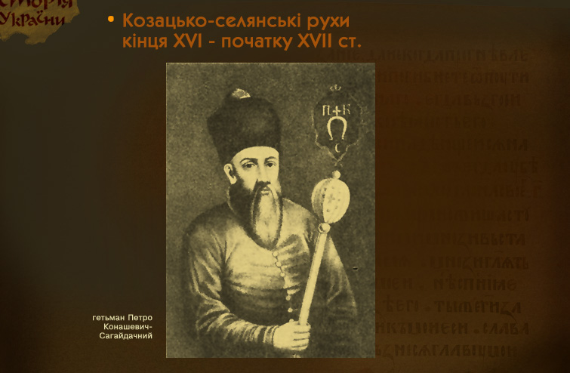

Slide 39
Сагайдачний Петро Кононович ( ?—1622) — політичний діяч, гетьман реєстрового козацтва. Народився у с. Кульчинцях поблизу Самбора в шляхетській родині. Навчався в Острозькій школі, згодом пішов на Запорожжя. Невдовзі зайняв чільне місце серед козацької старшини. Очолив кілька вдалих походів на Оттоманську Порту і Кримське ханство – взяття Варни (1606) і Кафи (1616). У 1618 р. взяв участь у поході військ польського королевича Владислава на Москву. У 1620 р. послав до царя спеціальне посольство з проханням прийняти українських козаків на російську службу.

Slide 40
У гетьманській діяльності керувався прагматизмом, тверезим розрахунком, твердістю і водночас схильністю до компромісів. Сприяв відновленню православної церкви в Україні. Відомий як меценат і палкий прихильник братського руху. У 1621 р. очолив козацьке військо у битві під Хотином. Тоді ж дістав тяжке поранення, яке прискорило його смерть. Похований у Братському монастирі в Києві.

Slide 41
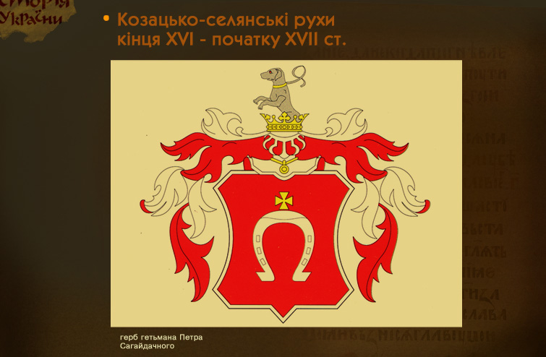

Slide 42
Хотинська війна
У 1620 р. Туреччина організувала 150-тисячний похід з метою остаточно розбити Польську державу. Польща змогла виставити лише 40-тисячне військо і тому змушена була звернутися по допомогу до козаків, пообіцявши їм поступки у релігійному питанні та значну платню. Але вирішальним тут було інше: Сагайдачний чітко усвідомлював, що агресія Туреччини не обмежиться Річчю Посполитою, а продовжиться вже проти України. В Хотинській битві брало участь 40-тисячне козацьке військо, що стало важливим фактором перемоги поляків (жовтень 1621 р.). Але за умовами Хотинського миру козакам було заборонено плавати Дніпром у Чорне море і здійснювати походи до турецьких берегів. Кордон між Туреччиною і Польщею встановлювався по Дніпру.

Slide 43
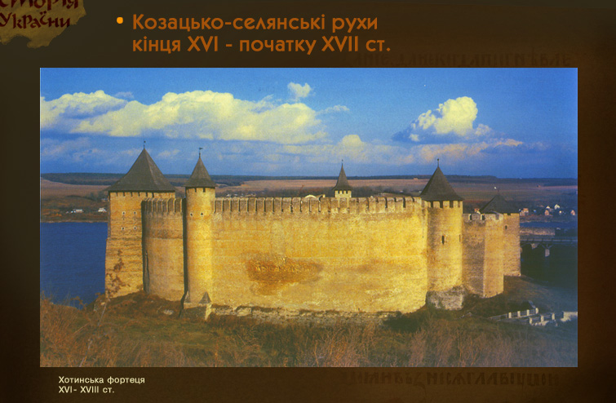

Slide 44
Козацькі повстання поч. XVII ст.
У 1625 р. після повстання на чолі з М. Жмайлом польський уряд змушений був підписати Куруківську угоду, згідно з якою козацький реєстр становив уже 6 тис. у складі шести полків — Київського, Корсунського, Канівського, Черкаського, Білоцерківського, Переяславського, але козакам було заборонено здійснювати самостійні військові походи.

Slide 45
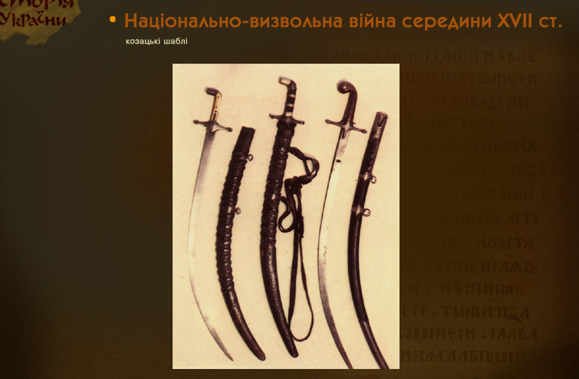

Slide 46
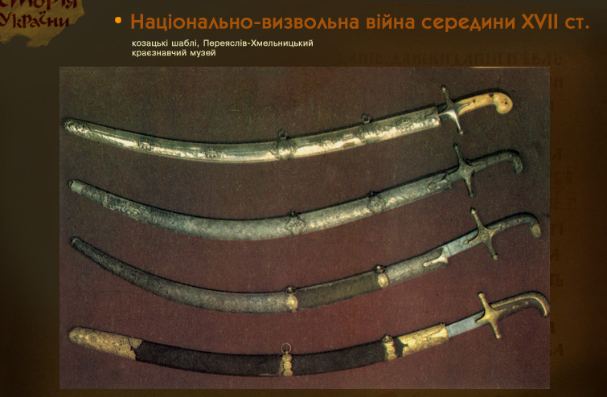

Slide 47
Повстання 30-х рр. XVII ст.
В 1630 р. запорожці під орудою Тараса Федоровича (Трясила) виступили з Січі. Незабаром повстання охопило Лівобережжя і частину Правобережжя. 30-тисячний загін повсталих розгромив коронне військо під Переяславом і змусив Річ Посполиту шукати компромісу. Нова угода збільшувала реєстр до 8 тис. осіб, зберігалися привілеї козацької старшини. І хоча Федорович з частиною козаків повернувся на Запоріжжя, селяни, міщани та нереєстрові козаки ще якийсь час продовжували боротьбу.

Slide 48
«Статті для заспокоєння руського народу».
Широкий суспільний рух в Україні змусив королевича Владислава у 1633 р. затвердити на сеймі «Статті для заспокоєння руського народу», які легалізували існування православної церкви і повертали їй частину майна. Але вже у 1634 р., після закінчення польсько-російської війни, в якій на боці Польщі воювали й козаки, уряд Речі Посполитої знову урізає права та вольності українців.

Slide 49
Повстання під проводом Івана Сулими.
Щоб нейтралізувати Січ, польський уряд будує у 1635 р. на Дніпрі фортецю Кодак, але того ж року козаки під командуванням І. Сулими повстали і розгромили кодацьку залогу та зруйнували фортецю. Але І.Сулими зрадили свої ж козаки. Козацького ватажка видали ляхам і його стратили.

Slide 50
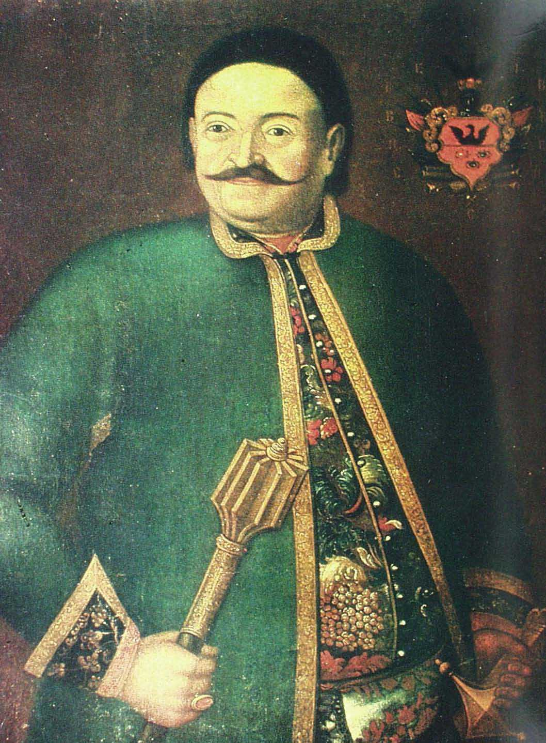
Іван Сулима

Slide 51
У 1637—1638 рр. вибухнули нові повстання під керівництвом П. Бута (Павлюка), Д. Гуні та Я. Острянина. Тут знову показала себе проблема суперечностей між реєстровим і нереєстровим козацтвом, що й стало однією з причин поразки у 1638 р. Це дало можливість Польщі в тому ж році нав'язати козацтву «Ординацію Війська Запорізького реєстрового, яке перебуває на службі Речі Посполитої». В ній реєстр обмежувався до 6 тис., на чолі козаків затверджувався польський комісар, заборонялася виборність, відновлювалася фортеця Кодак.

Slide 52
Отже, дві хвилі козацько-селянських повстань, що прокотилися українськими землями наприкінці XVI — на початку XVII ст. закінчилися поразками. Основними причинами невдач були: стихійність; неорганізованість; недосконале озброєння повстанців; локальний характер дій; малочисельність лав повсталих; тертя між козацькою старшиною та рядовим козацтвом; неузгодженість дій реєстрового та нереєстрового козацтва; нечіткість програмних установок; гнучка політика польського уряду, спрямована на розкол лав повстанців тощо.

Slide 53
Однак, незважаючи на поразки, селянсько-козацькі повстання відіграли значну роль в історії українського народу, оскільки суттєво гальмували процеси ополячення та окатоличення, зменшували тиск феодального гніту, підвищували престиж та авторитет козацтва, сприяли накопиченню досвіду боротьби, служили прикладом для майбутніх поколінь борців за визволення народу, прискорювали формування національної самосвідомості.

